Slide 1
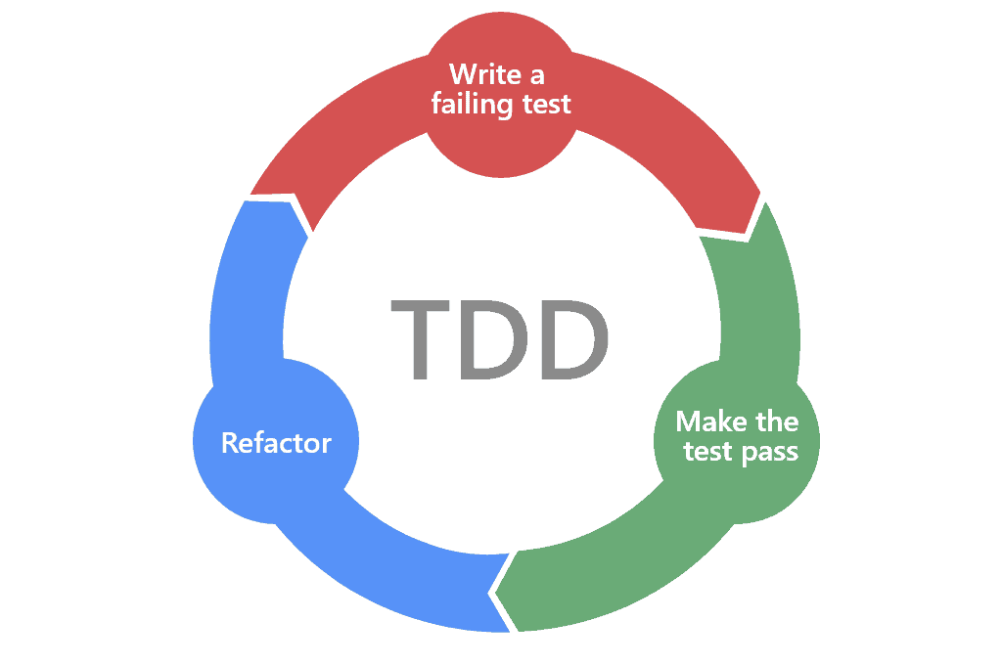
Testes Unitários Ciclo de desenvolvimento
Red, Green, Refactor. Ou seja:
Escrevemos um Teste que inicialmente não passa (Red)
Adicionamos uma nova funcionalidade do sistema
Fazemos o Teste passar (Green)
Refatoramos o código da nova funcionalidade (Refactoring)
Escrevemos o próximo Teste

Slide 2
Testes Unitários - Motivos para o uso
Feedback rápido sobre a nova funcionalidade
Código mais limpo
Segurança no refatoração pois podemos ver o que estamos ou não afetando
Segurança na correção de bugs
Maior produtividade
Código da aplicação mais flexível, já que para escrever testes temos que separar em pequenos "pedaços" o nosso código, para que sejam testáveis, ou seja, nosso código estará menos acoplado.

